Slide 1



La VQR 2015-2019: analisi e riflessioni per le scienze agrarie
I risultati della VQR 2015-2019
Stefania De Pascale¹ & Davide Viaggi²
¹Dipartimento di Agraria, Università di Napoli Federico II
²Dipartimento di Scienze e Tecnologie Agroalimentari, Università di Bologna Alma Mater Studiorum

Slide 2
Gruppo di Esperti della Valutazione (GEV) - Area Scienze Agrarie e Veterinarie (07)
Nomina 36 componenti GEV07 08/10/2020 + 4 componenti integrativi (28/06/2021 Cristina ALAMPRESE; 10/06/2021 Mara THIENE, Fabio MINERVINI e Vincenzo MAGLIULO;) + 2 componenti sostitutivi (05/08/2021 Giuseppe MAIORANO; 23/09/2021 Sara BORIN)
  Coordinatore: prof.ssa Stefania DE PASCALE (AGR/04, Università degli Studi di Napoli Federico II)
  Assistente: dott.ssa Ivana Matic
Nel corso della prima riunione il GEV è stato suddiviso nei seguenti sub-GEV, di cui sono stati individuati i rispettivi coordinatori:
  0701/Area Scienze Agrarie, coordinato dal prof. Davide Viaggi (AGR/01, Università degli Studi di BOLOGNA);
  0702/Area Scienze Veterinarie, coordinato dalla prof.ssa Adriana Ianieri (VET/04, Università degli Studi di PARMA)

Slide 3
Cronoprogramma dei lavori
Durata 19 mesi (da 27/11/2020 a 12/05/2022), 18 riunioni plenarie:
  27/11/2020: riunione di insediamento GEV07 e ripartizione in subGEV AGR e VET
  Dicembre 2020-gennaio 2021: preparazione del documento sulle modalità di valutazione del GEV07
    22/01/2021: pubblicazione del Documento sulle modalità di valutazione del GEV07
    29/01/2021: pubblicazione del documento ANVUR sulle “Modalità di conferimento dei prodotti della ricerca VQR 2015-2019”
  Febbraio-maggio 2021: definizione delle “Linee Guida per i revisori peer” e della “Scheda di valutazione per i revisori”
  3/06/2021: richiesta di integrazione di 4 componenti (AGR/01; 02;15; 16)
  Dal 30/06/2021: attribuzione dei prodotti e valutazione dei prodotti conferiti
  Dal 19/01/2022 al 29/01/2022: approvazione dei risultati complessivi delle valutazioni dell’Area 07
  Marzo – 12/05/2022: preparazione ed elaborazione del Rapporto di Area 07

Slide 4
Composizione del GEV07
Cognome e nome | Affiliazione
DE PASCALE STEFANIA | Università degli Studi di Napoli Federico II
VIAGGI DAVIDE | Università degli Studi di BOLOGNA
IANIERI ADRIANA | Università degli Studi di PARMA
AGAZZI ALESSANDRO | Università degli Studi di MILANO
ALBERTI GIORGIO | Università degli Studi di UDINE
ARCIDIACONO CLAUDIA | Università degli Studi di CATANIA
BRUSCHI FABRIZIO | Università di PISA
CARPUTO DOMENICO | Università degli Studi di Napoli Federico II
COSENZA GIANFRANCO | Università degli Studi di Napoli Federico II
DELL'AQUILA MARIA ELENA | Università degli Studi di BARI ALDO MORO
DESNEUX NICOLAS | INRAE
DI PALO ROSSELLA | Università degli Studi di Napoli Federico II
DI SERIO FRANCESCO | Consiglio Nazionale delle Ricerche
ESPEN LUCA | Università degli Studi di MILANO
FONTANESI LUCA | Università degli Studi di BOLOGNA
FORNI MONICA | Università degli Studi di BOLOGNA
GIORGI MARIO | Università di PISA
GIULIANI MARCELLA MICHELA | Università degli Studi di FOGGIA
LICCIARDELLO FELICIANA | Università degli Studi di CATANIA
MARCHI ENRICO | Università degli Studi di FIRENZE
MARINARI SARA | Università degli Studi della TUSCIA
MUTTINI AURELIO | Università degli Studi di TERAMO
NIGRO FRANCO | Università degli Studi di BARI ALDO MORO
PARISI GIULIANA | Università degli Studi di FIRENZE
PROVERBIO DANIELA | Università degli Studi di MILANO
RADAELLI GIUSEPPE | Università degli Studi di PADOVA
RAFFAELLI MICHELE | Università di PISA
ROCCABIANCA PAOLA | Università degli Studi di MILANO
ROMANI ROBERTO | Università degli Studi di PERUGIA
ROSSI LUCIANA | Università degli Studi di MILANO
SONNANTE GABRIELLA | Consiglio Nazionale delle Ricerche
TARTARINI STEFANO | Università degli Studi di BOLOGNA
TEMPESTA MARIA | Università degli Studi di BARI ALDO MORO
VERSARI ANDREA | Università degli Studi di BOLOGNA
MAGLIULO VINCENZO* | Consiglio Nazionale delle Ricerche
MINERVINI FABIO* | Università degli Studi di BARI ALDO MORO
THIENE MARA* | Università degli Studi di PADOVA
ALAMPRESE CRISTINA* | Università degli Studi di MILANO
MAIORANO GIUSEPPE* | Università degli Studi del Molise
BORIN SARA* | Università degli Studi di MILANO
PIASENTIER | EDI | Università degli Studi di UDINE
LANCIOTTI | ROSALBA | Università degli Studi di BOLOGNA

Slide 5
Composizione dei sub-GEV
0701 - Scienze AGRARIE
Cognome e nome | SSD
VIAGGI DAVIDE | AGR/01
GIULIANI MARCELLA MICHELA | AGR/02
TARTARINI STEFANO | AGR/03
DE PASCALE STEFANIA | AGR/04
ALBERTI GIORGIO | AGR/05
MARCHI ENRICO | AGR/06
CARPUTO DOMENICO | AGR/07
SONNANTE GABRIELLA | AGR/07
LICCIARDELLO FELICIANA | AGR/08
RAFFAELLI GIUSEPPE | AGR/09
ARCIDIACONO CLAUDIA | AGR/10
ROMANI ROBERTO | AGR/11
DI SERIO FRANCESCO | AGR/12
NIGRO FRANCO | AGR/12
ESPEN LUCA | AGR/13
MARINARI SARA | AGR/14
VERSARI ANDREA | AGR/15
COSENZA GIANFRANCO | AGR/17
FONTANESI LUCA | AGR/17
AGAZZI ALESSANDRO | AGR/18
ROSSI LUCIANA | AGR/18
DI PALO ROSELLA | AGR/19
PARISI GIULIANA | AGR/20
DESNEUX NICOLAS | LS8_9,LS9_4,LS8_1
MAGLIULO VINCENZO* | AGR/02
MINERVINI FABIO* | AGR/16
THIENE MARA* | AGR/01
ALAMPRESE CRISTINA* | AGR/15
MAIORANO GIUSEPPE* | AGR/19
BORIN SARA* | AGR/16
0702 - Scienze VETERINARIE
Cognome e nome | SSD
RADAELLI GIUSEPPE | VET/01
FORNI MONICA | VET/02
ROCCABIANCA PAOLA | VET/03
IANIERI ADRIANA | VET/04
TEMPESTA MARIA | VET/05
BRUSCHI FABRIZIO | VET/06
GIORGI MARIO | VET/07
PROVERBIO DANIELA | VET/08
MUTTINI AURELIO | VET/09
DELL'AQUILA MARIA ELENA | VET/10

Slide 6
Delimitazione dell’Area GEV
Settori Concorsuali dell'Area
Codice | Denominazione
07/A1 | Economia Agraria ed Estimo
07/B1 | Agronomia e Sistemi Colturali Erbacei ed Ortofloricoli
07/B2 | Scienze e Tecnologie dei Sistemi Arborei e Forestali
07/C1 | Ingegneria Agraria, Forestale e dei Biosistemi
07/D1 | Patologia Vegetale ed Entomologia
07/E1 | Chimica Agraria, Genetica Agraria e Pedologia
07/F1 | Scienze e Tecnologie Alimentari
07/F2 | Microbiologia Agraria
07/G1 | Scienze e Tecnologie Animali
07/H1 | Anatomia e Fisiologia Veterinaria
07/H2 | Patologia Veterinaria e Ispezione degli Alimenti di Origine Animale
07/H3 | Malattie Infettive e Parassitarie degli Animali
07/H4 | Clinica Medica e Farmacologia Veterinaria
07/H5 | Cliniche Chirurgica e Ostetrica Veterinaria
Settori scientifico-disciplinari della SubArea AGR
Codice | Denominazione
AGR/01 | Economia ed Estimo Rurale
AGR/02 | Agronomia e Coltivazioni Erbacee
AGR/03 | Arboricoltura Generale e Coltivazioni Arboree
AGR/04 | Orticoltura e Floricoltura
AGR/05 | Assestamento Forestale e Selvicoltura
AGR/06 | Tecnologia Del Legno e Utilizzazioni Forestali
AGR/07 | Genetica Agraria
AGR/08 | Idraulica Agraria e Sistemazioni Idraulico-Forestali
AGR/09 | Meccanica Agraria
AGR/10 | Costruzioni Rurali e Territorio Agroforestale
AGR/11 | Entomologia Generale e Applicata
AGR/12 | Patologia Vegetale
AGR/13 | Chimica Agraria
AGR/14 | Pedologia
AGR/15 | Scienze e Tecnologie Alimentari
AGR/16 | Microbiologia Agraria
AGR/17 | Zootecnica Generale e Miglioramento Genetico
AGR/18 | Nutrizione e Alimentazione Animale
AGR/19 | Zootecnica Speciale
AGR/20 | Zoocolture
Settori scientifico-disciplinari della SubArea VET
Codice | Denominazione
VET/01 | Anatomia Degli Animali Domestici
VET/02 | Fisiologia Veterinaria
VET/03 | Patologia Generale e Anatomia Patologica Veterinaria
VET/04 | Ispezione Degli Alimenti di Origine Animale
VET/05 | Malattie Infettive degli Animali Domestici
VET/06 | Parassitologia e Malattie Parassitarie degli Animali
VET/07 | Farmacologia e Tossicologia Veterinaria
VET/08 | Clinica Medica Veterinaria
VET/09 | Clinica Chirurgica Veterinaria
VET/10 | Clinica Ostetrica e Ginecologia Veterinaria
14 SC
30 SSD

Slide 7
Settori European Research Council dell'Area07
Codice | Denominazione
LS2_1 | Molecular genetics, reverse genetics, forward genetics, genome editing
LS2_3 | Quantitative genetics
LS2_5 | Epigenetics and gene regulation
LS2_6 | Genomics (e.g. comparative genomics, functional genomics)
LS2_7 | Metagenomics
LS2_8 | Transcriptomics
LS2_9 | Proteomics
LS2_10 | Metabolomics
LS2_11 | Glycomics/Lipidomics
LS2_12 | Bioinformatics
LS2_14 | Biostatistics
LS2_15 | Systems biology
LS3_1 | Morphology and functional imaging of cells and tissues
LS3_9 | Developmental genetics in animals and plants
LS3_10 | Embryology and pattern formation in animals and plants
LS3_11 | Tissue organisation and morphogenesis in animals and plants (including biophysical approaches)
LS3_12 | Stem cell biology in development, tissue regeneration and ageing, and fundamental aspects of stem cell-based therapies
LS4_1 | Organ physiology and pathophysiology
LS4_2 | Comparative physiology and pathophysiology
LS4_3 | Molecular aspects of endocrinology
LS5_1 | Neural cell function, communication and signalling, neurotransmission in neuronal and/or glial cells
LS5_3 | Neuronal development, plasticity and regeneration
LS6_1 | Innate immunity in animals and plants
LS6_4 | Immunological mechanisms in disease (e.g. autoimmunity, allergy, transplantation immunology, tumour immunology)
LS6_5 | Biology of pathogens (e.g. bacteria, viruses, parasites, fungi)
LS6_6 | Mechanisms of infection (e.g. transmission, virulence factors, host defences, immunity to pathogens, molecular pathogenesis)
LS6_7 | Biological basis of prevention and treatment of infection (e.g. infection natural cycle, reservoirs, vectors, vaccines, antimicrobials)
LS6_8 | Infectious diseases in animals and plants
75 codici ERC
47 LS; 13 PE; 15 SH

Slide 8
Settori European Research Council dell'Area
Codice | Denominazione
LS7_4 | Pharmacology and pharmacogenomics (including drug discovery and design, drug delivery and therapy, toxicology)
LS7_5 | Applied gene and cell therapies, regenerative medicine
LS7_8 | Epidemiology and public health
LS7_9 | Environmental health, occupational medicine
LS8_1 | Ecosystem and community ecology, macroecology
LS8_2 | Biodiversity, conservation biology, conservation genetics
LS8_3 | Population biology, population dynamics, population genetics
LS8_4 | Evolutionary ecology
LS8_5 | Evolutionary genetics
LS8_11 | Marine biology and ecology
LS9_1 | Applied biotechnology (including transgenic organisms, applied genetics and genomics, biosensors, bioreactors, microbiology, bioactive compounds)
LS9_2 | Applied bioengineering, synthetic biology, chemical biology, nanobiotechnology, metabolic engineering, protein and glyco-engineering, tissue engineering, biocatalysis, biomimetics
LS9_3 | Applied animal sciences (including animal breeding, veterinary sciences, animal husbandry, animal welfare, aquaculture, fisheries, insect gene drive)
LS9_4 | Applied plant sciences (including crop production, plant breeding, agroecology, forestry, soil biology)
LS9_5 | Food sciences (including food technology, food safety, nutrition)
LS9_6 | Biomass production and utilisation, biofuels
LS9_7 | Environmental biotechnology (including bioindicators, bioremediation, biodegradation)
LS9_8 | Biohazards (including biological containment, biosafety, biosecurity)
LS9_9 | Marine biotechnology (including marine bioproducts, feed resources, genome mining)
PE5_7 | Biomaterials, biomaterials synthesis
PE7_10 | Robotics
PE7_11 | Components and systems for applications (in e.g. medicine, biology, environment)
PE8_3 | Civil engineering, architecture, maritime/hydraulic engineering, geotechnics, waste treatment
PE8_8 | Materials engineering (biomaterials, metals, ceramics, polymers, composites, etc.)
PE8_10 | Industrial design (product design, ergonomics, man-machine interfaces, etc.)

Slide 9
Settori European Research Council dell'Area
Codice | Denominazione
PE8_13 | Industrial bioengineering
PE10_3 | Climatology and climate change
PE10_4 | Terrestrial ecology, land cover change
PE10_9 | Biogeochemistry, biogeochemical cycles, environmental chemistry
PE10_12 | Sedimentology, soil science, palaeontology, earth evolution
PE10_14 | Earth observations from space/remote sensing
PE10_17 | Hydrology, hydrogeology, engineering and environmental geology, water and soil pollution
SH1_2 | International management; international trade; international business; spatial economics
SH1_3 | Development economics, health economics, education economics
SH1_7 | Behavioural economics; experimental economics; neuro-economics
SH1_10 | Management; marketing; organisational behaviour; operations management
SH1_11 | Technological change, innovation, research & development
SH1_12 | Agricultural economics; energy economics; environmental economics
SH1_13 | Public economics; political economics; law and economics
SH2_6 | Sustainability sciences, environment and resources
SH2_7 | Environmental and climate change, societal impact and policy
SH2_8 | Energy, transportation and mobility
SH2_9 | Urban, regional and rural studies
SH2_10 | Land use and regional planning
SH2_11 | Human, economic and social geography
SH2_12 | GIS, spatial analysis; big data in political, geographical and legal studies
SH5_8 | Cultural studies, cultural identities and memories, cultural heritage

Slide 10
I prodotti
Prodotti ammissibili:
  Monografia scientifica
  Articolo scientifico
  Rassegna critica della letteratura scientifica (Review)
  Letter o short paper
  Contributo in volume
  Contributi in forma di articoli in atti di convegno, sottoposti a peer review
  Banche dati e software accompagnati da una pubblicazione (rivista, conferenza o libro)
  Carte tematiche accompagnati da una pubblicazione (rivista, conferenza o libro)
  Brevetti concessi nel quinquennio della VQR (dal 1/1/2015 al 31/12/2019)
Prodotti NON ammissibili:
  Manuali e testi meramente didattici
  Abstract, anche se in rivista
  Poster presentati a convegni
  Tutte le tipologie non esplicitamente indicate nella lista precedente
  Prodotti già presentati nell’ambito della valutazione della Terza missione

Slide 11
Attribuzione dei prodotti di ricerca al GEV07
La ricerca nei settori AGR è condotta in prevalenza nelle Università (circa 3000 addetti in 31 Università) ma non va trascurato l’apporto di enti di ricerca quali il Consiglio per la Ricerca in Agricoltura e l’Analisi dell’Economia Agraria (CREA, circa 370 addetti non in valutazione) e il Consiglio Nazionale delle Ricerche (CNR, circa 400 addetti in 9 istituti), la fondazione Edmund MACH e la Fondazione Centro Euro-Mediterraneo sui Cambiamenti Climatici (CMCC).
Il numero complessivo di prodotti attesi era 10.188
Il numero di prodotti conferiti da ricercatori di Area07 è stato di 10.079 di cui 9.769 al GEV07 e 310 ad altri GEV (200 al GEV05, Scienze Biologiche)
L’attribuzione dei prodotti di ricerca al GEV è stata basata sul SSD indicato dall’Istituzione nella scheda prodotto (anche diverso da quello dell’autore)
  Il GEV poteva disporre l’invio ad altro GEV competente

Slide 12
Attribuzione prodotti ai componenti GEV
Ciascun prodotto è stato assegnato a 2 componenti GEV responsabili della sua valutazione
L’assegnazione ai componenti GEV è stata «cieca» (i due revisori non conoscevano la reciproca identità)
L’assegnazione è stata gestita attraverso un’interfaccia che consentiva un controllo automatico del conflitto d’interessi
Sull’interfaccia hanno operato:
  I Coordinatori GEV (visualizzazione e controllo di tutti i prodotti)
  I Coordinatori di SubGEV (visualizzazione di tutti i prodotti e controllo dei prodotti riferiti agli SSD compresi nel SubGEV)

Slide 13
Filtri disponibili
I prodotti erano filtrabili secondo i seguenti parametri:
  Tipologia del prodotto
  SC, SSD del prodotto
  Codici ERC (da 1 a 3)
  Area VQR dell’Autore
  GEV di origine del prodotto (nel caso di inoltro da altro GEV)
  Prodotto indicizzato WOS/Scopus
  Lingua del prodotto
  Istituzione di afferenza dell’autore che conferisce il prodotto
  Flag per prodotti monoautore SI/NO
Il Coordinatore aveva inoltre accesso a una interfaccia di monitoraggio che consentiva di filtrare e visualizzare, per ogni SubGEV:
  I prodotti assegnati a 0, 1, 2 componenti GEV
  I prodotti assegnati al coordinatore medesimo
Lìinterfaccia di monitoraggio per i coordinatori di SubGEV era limitatamente al SubGEV di loro competenza

Slide 14
Maschera assegnazione prodotti
Cliccando su assegna prodotto si apriva una nuova interfaccia che riporta i metadati generali del prodotto e una lista dei componenti GEV possibili assegnatari del prodotto ordinata come segue:
  componenti GEV afferenti al SSD del prodotto
  componenti GEV afferenti al SC del prodotto disponibili a valutare l’SSD del prodotto
  altri componenti GEV afferenti al SC
  componenti GEV afferenti al MSC del prodotto disponibili a valutare l’SSD del prodotto
  altri componenti GEV afferenti al MSC
  Altri componenti GEV disponibili a valutare l’SSD del prodotto
Accanto al nome di ciascun componente GEV erano disponibili varie informazioni:
  Informazioni anagrafiche (istituzione e struttura di afferenza)
  SSD di afferenza e di disponibilità; SC, MSC di afferenza;
  codici ERC;
  numero di prodotti assegnati

Slide 15
Assegnazione dei prodotti
Il sistema non consentiva di selezionare componenti per i quali sono accertati conflitti di interesse (stessa istituzione/stessa struttura)
Eventuali ulteriori situazioni di conflitto di interesse (e.g., parentela o affinità, colleganza professionale) dovevano essere segnalate dal componente GEV al momento dell’accettazione del prodotto
I prodotti di cui:
  un componente GEV risultava tra gli autori erano assegnati al Coordinatore del GEV/sub-GEV
  il coordinatore del GEV risultava tra gli autori, sono stati valutati dal Consiglio Direttivo dell’ANVUR
Dopo la chiusura del conferimento dei prodotti da parte degli Atenei (18 aprile) il GEV in base al numero di prodotti pervenuti ha richiesto l’integrazione di 4 componenti (AGR/01; 02; 15; 16) «rinunciando» all’integrazione del budget destinato a revisioni esterne
Il processo di assegnazione si è concluso quando tutti i prodotti sono stati assegnati a due componenti GEV

Slide 16
Prodotti gestiti
SubGEV AGR
Distribuzione dei prodotti della ricerca gestiti
Cognome e nome | SSD | Sub-Gev | Prodotti gestiti
VIAGGI DAVIDE | AGR/01 | 0701 - Scienze AGRARIE | 866
GIULIANI MARCELLA MICHELA | AGR/02 |  | 744
TARTARINI STEFANO | AGR/03 |  | 628
DE PASCALE STEFANIA | AGR/04 |  | 594
ALBERTI GIORGIO | AGR/05 |  | 585
MARCHI ENRICO | AGR/06 |  | 554
CARPUTO DOMENICO | AGR/07 |  | 450
SONNANTE GABRIELLA | AGR/07 |  | 389
LICCIARDELLO FELICIANA | AGR/08 |  | 370
RAFFAELLI GIUSEPPE | AGR/09 |  | 341
ARCIDIACONO CLAUDIA | AGR/10 |  | 502
ROMANI ROBERTO | AGR/11 |  | 451
DI SERIO FRANCESCO | AGR/12 |  | 385
NIGRO FRANCO | AGR/12 |  | 504
ESPEN LUCA | AGR/13 |  | 748
MARINARI SARA | AGR/14 |  | 466
VERSARI ANDREA | AGR/15 |  | 831
COSENZA GIANFRANCO | AGR/17 |  | 261
FONTANESI LUCA | AGR/17 |  | 263
AGAZZI ALESSANDRO | AGR/18 |  | 298
ROSSI LUCIANA | AGR/18 |  | 310
DI PALO ROSELLA | AGR/19 |  | 359
PARISI GIULIANA | AGR/20 |  | 216
DESNEUX NICOLAS | LS8_9,LS9_4,LS8_1 |  | 338
MAGLIULO VINCENZO* | AGR/02 |  | 521
MINERVINI FABIO* | AGR/16 |  | 752
THIENE MARA* | AGR/01 |  | 703
ALAMPRESE CRISTINA* | AGR/15 |  | 796
MAIORANO GIUSEPPE* | AGR/19 |  | 373
BORIN SARA* | AGR/16 |  | 548
>15.000
valutazioni

Slide 17
Prodotti gestiti SubGEV VET
Distribuzione dei prodotti della ricerca gestiti
Cognome e nome | SSD | Sub-Gev | Prodotti gestiti
RADAELLI GIUSEPPE | VET/01 | 0702 - Scienze VETERINARIE | 456
FORNI MONICA | VET/02 |  | 458
ROCCABIANCA PAOLA | VET/03 |  | 502
IANIERI ADRIANA | VET/04 |  | 790
TEMPESTA MARIA | VET/05 |  | 542
BRUSCHI FABRIZIO | VET/06 |  | 582
GIORGI MARIO | VET/07 |  | 426
PROVERBIO DANIELA | VET/08 |  | 420
MUTTINI AURELIO | VET/09 |  | 401
DELL'AQUILA MARIA ELENA | VET/10 |  | 377
≈5.000
valutazioni

Slide 18
La fase di gestione del prodotto
Una volta visualizzato il prodotto, il componente GEV doveva in sequenza effettuare le seguenti scelte:
  Accettare/rifiutare il prodotto: se rifiutava il prodotto, il prodotto tornava al coordinatore del GEV/SubGEV per una nuova assegnazione. Se accettava il prodotto procedeva alla sua gestione
  Segnalare un prodotto non valutabile (il prodotto era giudicato non valutabile) perché:
      La tipologia non risulta tra quelle elencate nel bando e nei criteri di valutazione
      L'allegato non risulta adeguato per procedere alla valutazione*
      Il Prodotto era stato pubblicato in periodo precedente o successivo rispetto alla VQR2015-2019
      Altro (inserire motivazione)
  Indicare (o confermare) la SC/ASJC di gestione del prodotto (per la peer review informata)
* Durante la valutazione, l’ANVUR ha sostituito PDF non conformi

Slide 19
La fase di valutazione
La fase valutazione vera e propria si componeva di varie sottofasi:
  Gestione del prodotto da parte del componente GEV assegnatario
  Revisione del prodotto da parte del revisore (il componente GEV o un revisore esterno)
  Attribuzione finale della classe di merito al prodotto da parte dei componenti GEV
  Approvazione finale della classe di valutazione da parte del GEV

Slide 20
La fase di gestione del prodotto
Scelta del revisore del prodotto:
  Revisione effettuata dallo stesso componente GEV
  Assegnazione della revisione a un referee esterno
Se la revisione era effettuata dal componente GEV, accedeva alla scheda di valutazione
  In questa fase per la peer review informata era visualizzata l’informazione bibliometrica del prodotto
Se il componente GEV sceglieva di assegnare il prodotto a un revisore esterno, si apriva l’interfaccia di assegnazione del prodotto al revisore esterno

Slide 21
Revisori esterni
I revisori esterni erano selezionati all’interno di un albo fornito dall’ANVUR all’avvio della fase di valutazione
L’albo comprendeva:
  i ricercatori compresi negli elenchi dei sorteggiabili per i GEV disciplinari (scelta prioritaria)
  i ricercatori compresi nell’archivio Loginmiur che avevano prodotto nel periodo 2015-2019 almeno 3 pubblicazioni con codice ISSN/ISBN/ISMN o indicizzate WoS/Scopus
  i ricercatori stranieri proposti dal GEV, previa verifica del possesso degli stessi requisiti

Slide 22
Revisori
Ricercatori su loginmiur al 1/3/21 con 3 pubblicazioni del periodo 2015-2019 aventi almeno uno fra i codici ISBN, ISMN, ISSN, WOS o SCOPUS
GEV | PO | PA | RU | Ricerc. Enti | Altri | Totale complessivo
1 | 787 | 1094 | 1003 | 160 | 13 | 3057
2 | 488 | 1022 | 813 | 1753 | 333 | 4409
3 | 549 | 1231 | 1099 | 453 | 15 | 3347
4 | 196 | 458 | 392 | 690 | 159 | 1895
5 | 901 | 1704 | 2090 | 808 | 76 | 5579
6 | 1786 | 3179 | 3538 | 200 | 59 | 8762
7 | 677 | 1159 | 1176 | 337 | 35 | 3384
8a | 373 | 855 | 617 | 19 | 7 | 1871
8b | 389 | 611 | 580 | 44 | 3 | 1627
9 | 1515 | 2138 | 1956 | 712 | 59 | 6380
10 | 975 | 2013 | 1585 | 88 | 16 | 4677
11a | 722 | 1263 | 988 | 93 | 18 | 3084
11b | 268 | 536 | 505 | 40 | 7 | 1356
12 | 1431 | 1417 | 1370 | 23 | 51 | 4292
13a | 780 | 935 | 752 | 25 | 21 | 2513
13b | 612 | 774 | 634 | 19 | 16 | 2055
14 | 338 | 656 | 650 | 29 | 13 | 1686
Totale | 12787 | 21045 | 19748 | 5493 | 901 | 59974
13% delle revisioni svolto da revisori esterni (2544)
SubGev VET 17,5%
SubGev AGR 11,1%

Slide 23
Assegnazione del prodotto al revisore esterno
Per ciascun prodotto erano visualizzati i revisori selezionabili filtrabili per:
  SSD di gestione del prodotto
  SC del prodotto
  MSC del prodotto
Per ogni possibile revisore erano disponibili le seguenti informazioni:
  Ruolo
  Istituzione
  SSD di afferenza
  Numero di prodotti che è disponibile a revisionare
    Di cui gratuiti
  Numero di prodotti già assegnati/già valutati
  No keywords (!)

Slide 24
Il giudizio di qualità
Il giudizio di qualità di ogni prodotto si riferiva ai seguenti criteri:
  originalità, da intendersi come il livello al quale il prodotto introduce un nuovo modo di pensare e/o interpretare in relazione all’oggetto scientifico della ricerca, e si distingue e innova rispetto agli approcci precedenti sullo stesso oggetto;
  rigore metodologico, da intendersi come il livello al quale il prodotto presenta in modo chiaro gli obiettivi della ricerca e lo stato dell’arte nella letteratura, adotta una metodologia appropriata all’oggetto della ricerca e dimostra che gli obiettivi sono stati raggiunti;
  impatto, da intendersi come il livello al quale il prodotto esercita, o è presumibile che eserciterà, un’influenza sulla comunità scientifica internazionale o, per le discipline in cui è appropriato, su quella nazionale.
Ai fini dell’attribuzione del prodotto a una delle classi di merito, i revisori erano tenuti ad applicare i 3 criteri con peso equivalente e a formulare un sintetico giudizio motivato

Slide 25
Classi di merito
  Eccellente ed estremamente rilevante: la pubblicazione raggiunge i massimi livelli di eccellenza in termini di originalità, conoscenza e capacità di utilizzo della letteratura, rigore metodologico e chiarezza espositiva, impatto nella comunità scientifica.
  Eccellente: la pubblicazione raggiunge livelli eccellenti nella maggioranza dei seguenti aspetti: originalità, conoscenza e capacità di utilizzo della letteratura, rigore metodologico e chiarezza espositiva, impatto nella comunità scientifica.
  Standard: la pubblicazione, rispetto agli standard internazionali, raggiunge un buon livello in termini di originalità, conoscenza e capacità di utilizzo della letteratura, rigore metodologico e chiarezza espositiva, impatto nella comunità scientifica.
  Rilevanza sufficiente: la pubblicazione, rispetto agli standard della comunità di appartenenza, ha una rilevanza sufficiente in termini di originalità, rigore metodologico e chiarezza espositiva, anche se in presenza di limitato impatto nella comunità scientifica.
  Scarsa rilevanza o Non accettabile: la pubblicazione è di scarsa rilevanza in termini di originalità, conoscenza e capacità di utilizzo della letteratura, rigore metodologico e chiarezza espositiva, impatto nella comunità scientifica. Sono comprese in questa categoria anche le pubblicazioni che appartengono a tipologie escluse dal presente esercizio, o che presentano allegati e/o documentazione inadeguati per la valutazione.
Da bando: ciascun GEV era tenuto a suddividere la valutazione dei prodotti utilizzando tutte le categorie (A, B, C, D, E), attribuendo, indicativamente, a ciascuna categoria almeno il 5% e non più del 25% dei prodotti.

Slide 26
Come si valutava
Peer review informata («Qualora l’uso degli indicatori citazionali era ritenuto appropriato rispetto alle caratteristiche del prodotto»)
Peer review («qualora l’uso degli indicatori citazionali non era ritenuto appropriato rispetto alle caratteristiche del prodotto»)
«L’utilizzo di indicatori citazionali non doveva in ogni caso determinare una valutazione automatica del prodotto»

Slide 27
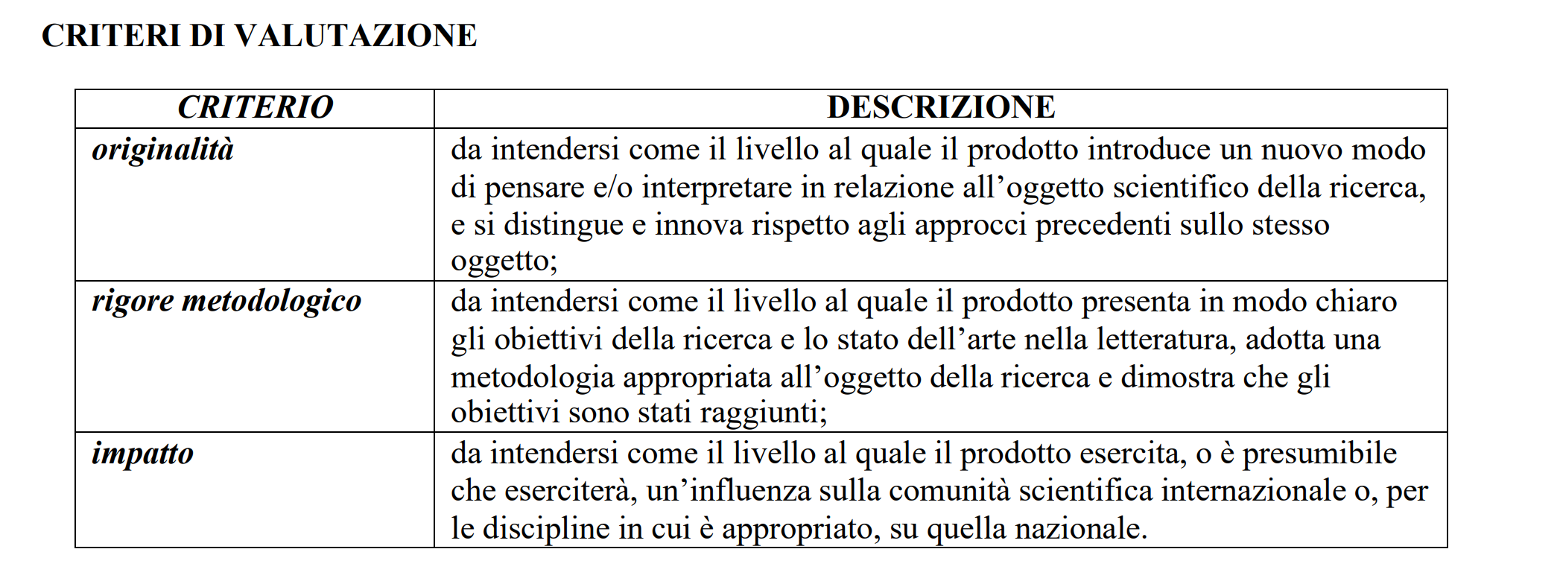
La valutazione tramite peer review
REF. “Linee guida per i revisori”
Max 10 punti per criterio …+ un giudizio finale di sintesi

Slide 28
Valutazione con peer review informata
≈ valutazione peer….
Ma i componenti GEV e i revisori esterni erano forniti indicatori bibliometrici:
  Percentuale autocitazioni (attenzione se >50%):
    dell’autore che conferisce il prodotto
    di tutti gli autori
  Soglie percentili per citazioni e IF rivista (top 10%, 10-35%, 35-60%, 60-80%, 80-100%)
  Classificazione determinata dalla combinazione di citazioni articolo e IF rivista
Indicatori riferiti alla specifica tipologia di prodotto (articolo o review), alla Subject Category e all’anno di pubblicazione
  Subject Category scelta dall’istituzione (ma modificabile dal GEV)
Basi dati: più favorevole tra Web of Science (WoS) e Scopus (Scopus)
Indicatori: Impact Factor a 5 anni e Article Influence (AI) per WoS; CiteScore e lo SCImago Journal Rank (SJR) per Scopus (al momento della chiusura del conferimento dei prodotti)

Slide 29
L’algoritmo
Messo a punto dal CINECA per la valutazione dei prodotti in base all'uso combinato dell’indicatore di impatto del prodotto (CIT) e della rivista(JM) per i diversi anni di pubblicazione e delle pendenze delle rette che delimitavano le zone
Il GEV07 ha selezionato le pendenze per i diversi anni di pubblicazione sulla base di simulazioni effettuate dal CINECA
La procedura di valutazione è stata preventivamente calibrata al fine di assicurare che la probabilità ex ante di ogni articolo (di una data categoria e in un dato anno) di cadere a livello mondiale in una delle classi di valutazione fosse quella definita dal bando: eccellente (10%), elevato (25%), discreto (25%), accettabile (20%), limitato (20%)
Alla fine, ogni prodotto veniva collocato in una delle cinque zone (top 10%, 10-35%, 35-60%, 60-80%, 80-100%) del piano di distribuzione della produzione scientifica internazionale della Categoria di Riferimento (SC/CR) sulla base del percentile di impatto della rivista (JM) in cui l’articolo è stato pubblicato e quello delle citazioni ricevute (CIT)

Slide 30
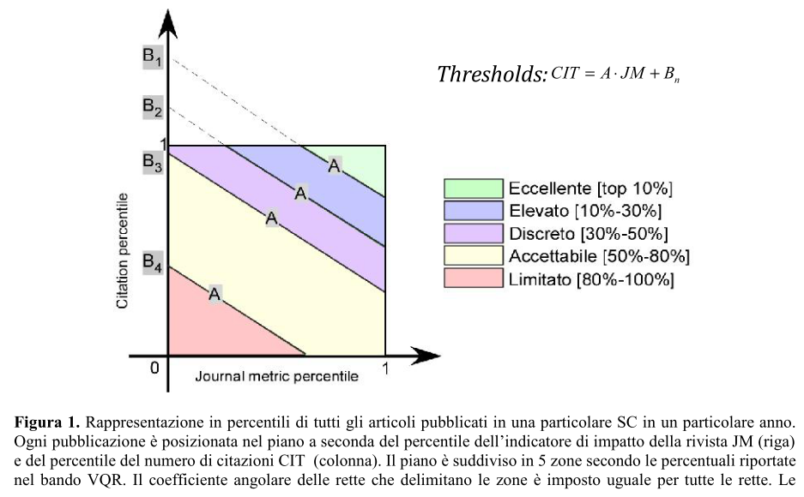

Valutazione con peer review informata
2015: -0,8
2016: -1,1
2017: -1,4
2018: -1,7
2019: -2,1*
*solo se il prodotto cadeva nella fascia più alta, altrimenti solo dati disgiunti

Slide 31
I dati citazionali
Le informazioni citazionali potevano essere visualizzate:
  Dal componente GEV assegnatario del prodotto
  Dal revisore (il componente GEV o il revisore esterno)
Sia il componente GEV assegnatario sia il revisore visualizzavano la valutazione del prodotto migliore in assoluto relativamente a una determinata SC/ASJC
Su richiesta era possibile visualizzare le altre valutazioni disponibili (2 per Wos e 2 per Scopus) in base alla ASJC/SC prescelta, il GEV07 ha scelto di visualizzare solo opzione migliore

Slide 32
Visualizzazioni
SCImago Journal Rank
CiteScore
Quale è il prodotto “migliore” (A, B, C)?
A è l’unico in classe top 10% per CS e SJR
B ha più citazioni di tutti ma è il peggiore in CS
C ha più citazioni di A e meno di B; C ha CS minore di A e maggiore di B; C ha SJR peggiore di tutti
Con questa informazione, 3 persone diverse potrebbero dare ranking diversi
X
Visualizzazione: opzione migliore

Slide 33
La fase di revisione
Il revisore esterno poteva rifiutare il prodotto attraverso un apposito pulsante; in questo caso il prodotto doveva essere assegnato a un nuovo revisore esterno o essere revisionato direttamente dal componente GEV
La scheda revisione (la stessa sia per il componente GEV che per un revisore esterno) era articolata come segue:
  Originalità: 1-10
  Rigore metodologico: 1-10
  Impatto: 1-10
  Punteggio complessivo
  Motivazione: 20-200 parole
Per la peer review informata, era presente un tasto attraverso il quale accedere alle informazioni citazionali del prodotto

Slide 34
Interfaccia indici citazionali internazionali

Slide 35
La scheda di valutazione
Costruita in modo da consentire al revisore di attribuire un punteggio tra 1 e 10 per ciascuno dei tre criteri di valutazione e un giudizio finale di sintesi (compreso tra 20 e 200 parole) con riferimento ai tre criteri di valutazione coerente con la valutazione espressa

Slide 36
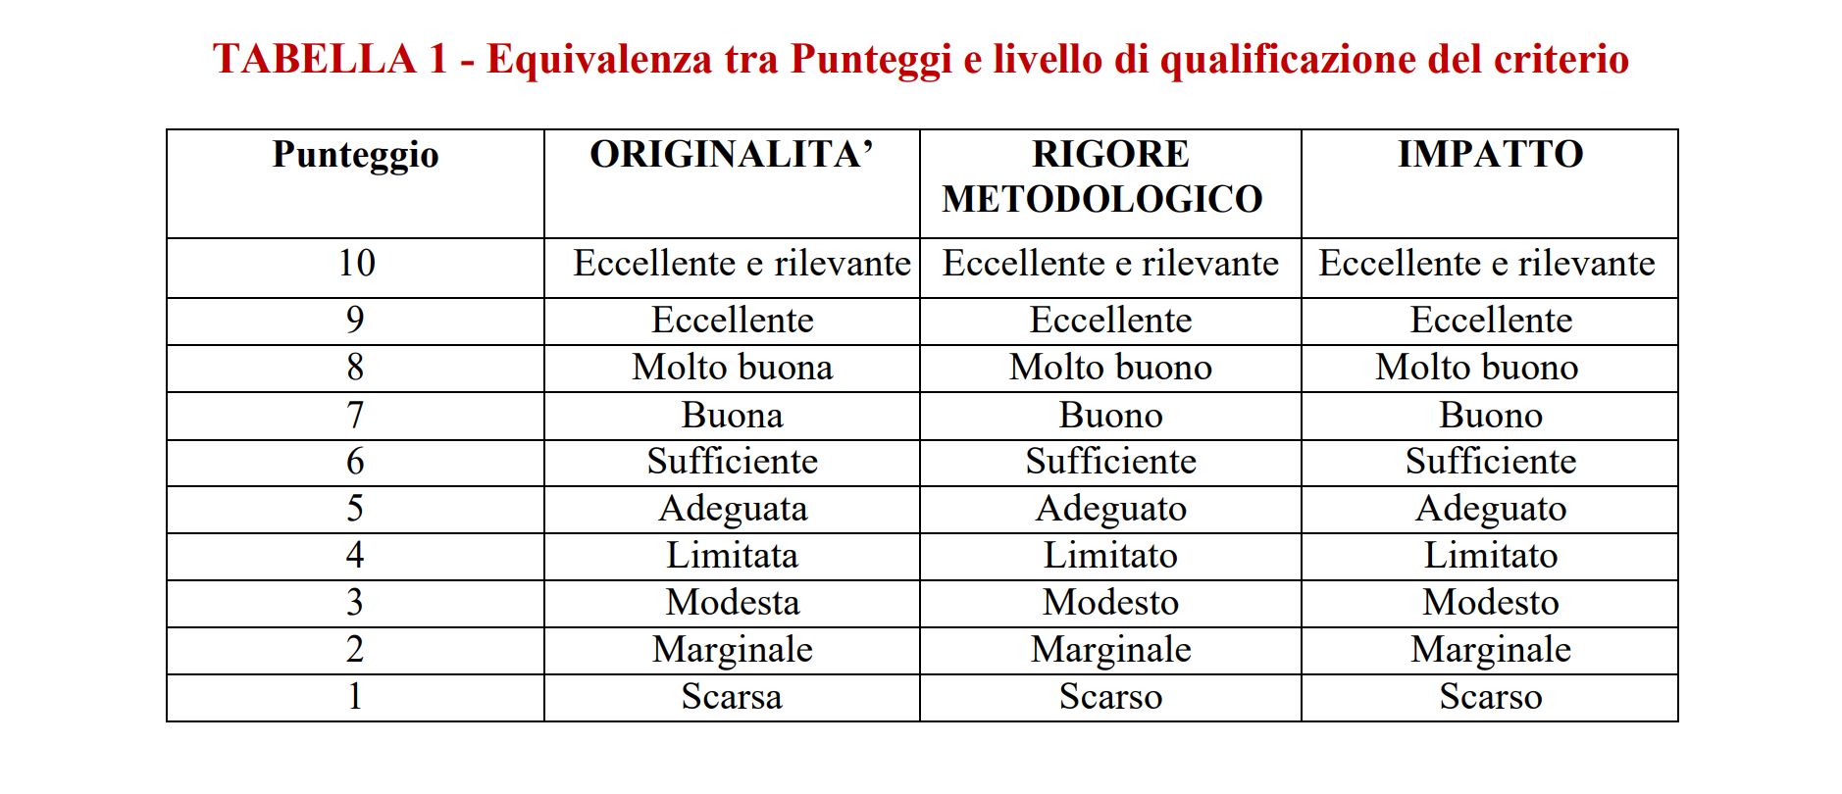
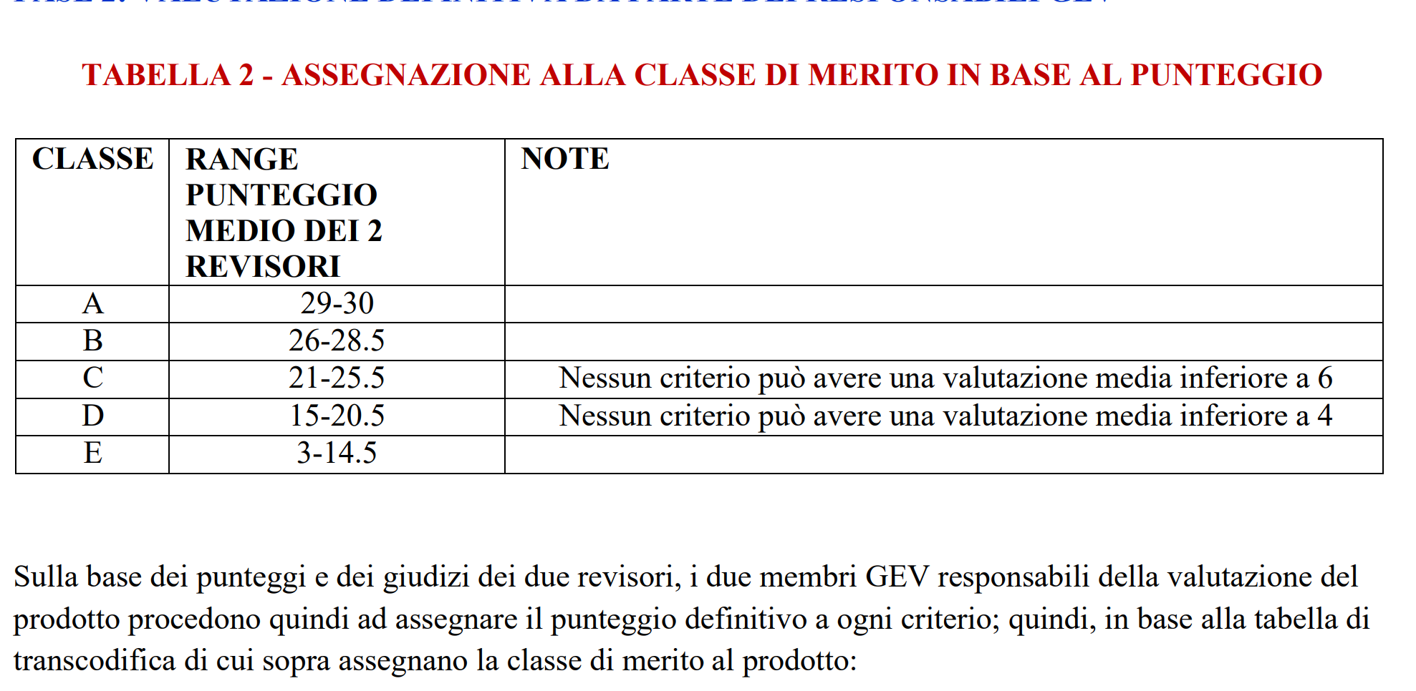
Equivalenza tra punteggi e livello di qualificazione del criterio
2 componenti GEV:
  Convergenti: i 2 componenti GEV proponevano l’assegnazione a una delle 5 classi di merito
  NON convergenti: accordo a Gruppo di Consenso
1 o 2 revisori esterni:
  Convergenti: i 2 componenti GEV proponevano l’assegnazione a una delle 5 classi di merito (generalmente confermavano la valutazione)
  NON convergenti: i 2 componenti GEV proponevano il punteggio finale, il giudizio sintetico e la classe di merito (adeguata motivazione in caso di scostamento)

Slide 37
Originalità
“Transcodifica”
punteggi
10 | Il prodotto introduce eccellenti aspetti di novità rispetto alle conoscenze esistenti modificando in modo rilevante il modo di pensare e/o interpretare in relazione all’oggetto scientifico della ricerca
9 | Il prodotto introduce eccellenti aspetti di novità rispetto alle conoscenze esistenti introducendo nuove modalità di pensare e/o interpretare in relazione all’oggetto scientifico della ricerca
8 | Il prodotto introduce ottimi aspetti di novità rispetto alle conoscenze esistenti e si distingue rispetto agli approcci precedenti sullo stesso oggetto suggerendo possibili interpretazioni nuove in relazione all’oggetto scientifico della ricerca
7 | Il prodotto introduce buoni aspetti di novità rispetto alle conoscenze esistenti e si distingue rispetto agli approcci precedenti sullo stesso oggetto suggerendo possibili interpretazioni nuove in relazione all’oggetto scientifico della ricerca
6 | Il prodotto introduce sufficienti aspetti di novità rispetto alle conoscenze esistenti e si distingue rispetto agli approcci precedenti sullo stesso oggetto suggerendo possibili interpretazioni nuove in relazione all’oggetto scientifico della ricerca
5 | Il prodotto introduce adeguati aspetti di novità rispetto alle conoscenze esistenti e si distingue rispetto agli approcci precedenti sullo stesso oggetto
4 | Il prodotto introduce limitati aspetti di novità rispetto alle conoscenze esistenti e si distingue almeno parzialmente rispetto agli approcci precedenti sullo stesso oggetto
3 | Il prodotto introduce qualche modesto aspetto di novità rispetto alle conoscenze esistenti pur non distinguendosi rispetto agli approcci precedenti sullo stesso oggetto
2 | Il prodotto introduce qualche marginale aspetto di novità rispetto alle conoscenze esistenti senza modificare il modo di pensare e/o interpretare in relazione all’oggetto scientifico della ricerca
1 | Il prodotto introduce scarse novità rispetto alle conoscenze esistenti
da intendersi come il livello al quale il prodotto introduce un nuovo modo di pensare e/o interpretare in relazione all’oggetto scientifico della ricerca, e si distingue e innova rispetto agli approcci precedenti sullo stesso oggetto

Slide 38
Rigore metodologico
10 | Il prodotto presenta in modo eccellente gli obiettivi della ricerca e lo stato dell’arte nella letteratura, adottando una metodologia appropriata rispetto all’oggetto della ricerca e dimostra chiaramente il raggiungimento di rilevanti obiettivi;
9 | Il prodotto presenta in modo eccellente gli obiettivi della ricerca e lo stato dell’arte nella letteratura, adottando una metodologia appropriata rispetto all’oggetto della ricerca e dimostra chiaramente che gli obiettivi sono stati raggiunti;
8 | Il prodotto presenta in modo chiaro gli obiettivi della ricerca e lo stato dell’arte nella letteratura, adotta una ottima metodologia rispetto all’oggetto della ricerca e dimostra che gli obiettivi sono stati raggiunti;
7 | Il prodotto presenta in modo chiaro gli obiettivi della ricerca e lo stato dell’arte nella letteratura, adotta una buona metodologia rispetto all’oggetto della ricerca e dimostra che gli obiettivi sono stati raggiunti;
6 | Il prodotto presenta in modo chiaro gli obiettivi della ricerca e lo stato dell’arte nella letteratura, adotta una metodologia sufficientemente appropriata all’oggetto della ricerca e dimostra che gli obiettivi sono stati raggiunti;
5 | Il prodotto presenta gli obiettivi della ricerca e lo stato dell’arte nella letteratura, adotta una metodologia adeguata all’oggetto della ricerca e dimostra che gli obiettivi sono stati raggiunti;
4 | Il prodotto presenta gli obiettivi della ricerca e lo stato dell’arte nella letteratura, adotta una metodologia limitatamente appropriata all’oggetto della ricerca pur dimostrando che gli obiettivi sono stati raggiunti;
3 | Il prodotto presenta gli obiettivi della ricerca e lo stato dell’arte nella letteratura, adotta una metodologia modestamente appropriata all’oggetto della ricerca non riuscendo a dimostrare in modo inequivocabile che gli obiettivi siano stati raggiunti;
2 | Il prodotto presenta in modo marginale gli obiettivi della ricerca e lo stato dell’arte nella letteratura, adotta una metodologia scarsamente appropriata all’oggetto della ricerca non riuscendo a dimostrare che gli obiettivi siano stati raggiunti;
1 | Il prodotto non chiarisce gli obiettivi della ricerca e lo stato dell’arte nella letteratura, adotta una metodologia scarsamente appropriata all’oggetto della ricerca non riuscendo a dimostrare che gli obiettivi siano stati raggiunti;
da intendersi come il livello al quale il prodotto presenta in modo chiaro gli obiettivi della ricerca e lo stato dell’arte nella letteratura, adotta una metodologia appropriata all’oggetto della ricerca e dimostra che gli obiettivi sono stati raggiunti

Slide 39
Impatto
10 | Il prodotto esercita, o è presumibile che eserciterà, una rilevante influenza sulla comunità scientifica nazionale e internazionale;
9 | Il prodotto esercita, o è presumibile che eserciterà, una eccellente influenza sulla comunità scientifica nazionale e internazionale;
8 | Il prodotto esercita, o è presumibile che eserciterà, un’ottima influenza sulla comunità scientifica nazionale e internazionale;
7 | Il prodotto esercita, o è presumibile che eserciterà, una buona influenza sulla comunità scientifica nazionale e internazionale;
6 | Il prodotto esercita, o è presumibile che eserciterà, una sufficiente influenza sulla comunità scientifica nazionale e internazionale;
5 | Il prodotto esercita, o è presumibile che eserciterà, una influenza adeguata sulla comunità scientifica nazionale e internazionale;
4 | Il prodotto esercita, o è presumibile che eserciterà, una limitata influenza sulla comunità scientifica nazionale e internazionale;
3 | Il prodotto esercita, o è presumibile che eserciterà, una modesta influenza sulla comunità scientifica nazionale e internazionale;
2 | Il prodotto esercita, o è presumibile che eserciterà, una influenza marginale sulla comunità scientifica nazionale e internazionale;
1 | Il prodotto esercita, o è presumibile che eserciterà, solo una scarsa influenza sulla comunità scientifica nazionale e internazionale;
da intendersi come il livello al quale il prodotto esercita, o è presumibile che eserciterà, un’influenza sulla comunità scientifica internazionale o, per le discipline in cui è appropriato, su quella nazionale

Slide 40
Conclusione lavori
La responsabilità dell’assegnazione definitiva è stata del GEV07 (dopo lunga revisione)
Il Rapporto di Area è stato approvato dal GEV il 12 maggio 2022
I risultati finali del processo di valutazione sono riportati in una serie di tabelle che ne esprimono in termini numerici le varie componenti (sarebbe utile sintetizzare i risultati in un Executive summary)
Il 21 luglio 2022, ANVUR ha pubblicato l’Errata corrige del Rapporto finale e delle tabelle allegate (sostituzione della tabella 1.4 per disallineamento tra i valori numerici e le etichette di riga corrispondenti)
Il lavoro del GEV si è formalmente concluso con la presentazione pubblica dei risultati della VQR (luglio 2022)

Slide 41
Osservazioni generali
La peer review informata rappresenta una modalità di valutazione idonea all’area ma richiederebbe approfondimenti su:
  Utilizzo delle informazioni bibliometriche nel processo
  Corrispondenza punteggi e livello di qualificazione per i tre criteri di valutazione
  Definizione delle classi di valutazione (es. concetto di rilevanza)
Le percentuali inizialmente indicate (5-25% di prodotti per ogni classe di valutazione) sono risultate incompatibili con il processo di conferimento dei prodotti e con il profilo di produzione scientifica dell’area
Necessario accelerare la soluzione degli aspetti tecnici del processo (es. verifica dei prodotti conferiti, disambiguazione, sostituzione dei prodotti, preparazione degli applicativi)
Gestione dei conflitti di interessi «complicata»
La peer review esterna ha evidenziato elementi di criticità:
  Difficoltà di selezione dei revisori in assenza di parole chiave
  Complessità della procedura amministrativa
  Difficoltà di comunicazione con i revisori
  Ridotta conoscenza del processo di peer review informata dei revisori esterni
  Incertezza su numero di revisioni esterne disponibili per ogni componente GEV

Slide 42
Considerazioni finali
I risultati della valutazione dimostrano complessivamente l’elevata qualità della produzione scientifica dell’Area 07
Gli addetti pubblicano, ormai quasi esclusivamente, articoli in lingua inglese (99,75%) su riviste indicizzate (99,9%) per la cui valutazione l’approccio bibliometrico fornisce con buona approssimazione una misura di qualità
L’area mostra elevato livello di multi e interdisciplinarità (più autori)
La strategia di collocazione editoriale è ormai molto simile tra i diversi SSD dell’area (ed estremamente aggressiva)
Crescita dell’open access
Il risultato riflette la strategie di selezione adottata dalle diverse istituzioni (3 prodotti da conferire/addetto variabili da 0 a 4)

Slide 43
I risultati dell’Area07
Per la VQR 2015-2019 la maggioranza dei prodotti si è collocata nella classe di merito B (47%), seguita dalla classe A (31,5%); il 18,8% dei prodotti nella classe C, il 2,4% nella classe D e solo lo 0,3% nella classe E
Nella VQR 2011-2014, a fronte di risultati simili per i prodotti nella classe A (28,5%) e nella classe C (19,5%), la percentuale di prodotti in classe B era nettamente inferiore (31,6%) a beneficio delle classi di merito più basse (14,9% nella classe D e 5,5% nella classe E)
Difficile il confronto con i risultati della VQR 2004-2008 (eccellente 40,9%, buono 16,4%, accettabile 8,4%, limitato 29,5%) a causa della differente metodologia adottata e ancor di più con la VTR 2001-2003, sebbene sia comunque possibile evincere una tendenza positiva
In prospettiva sarebbe interessante l’uso di un approccio che consenta anche di tracciare un profilo degli aspetti tematici, dei profili citazionali, delle collaborazioni e delle tendenze emergenti della produzione scientifica dell’area

Slide 44
Rispetto alle altre aree

Slide 45
Percentuale di prodotti per settore e classe

Slide 46
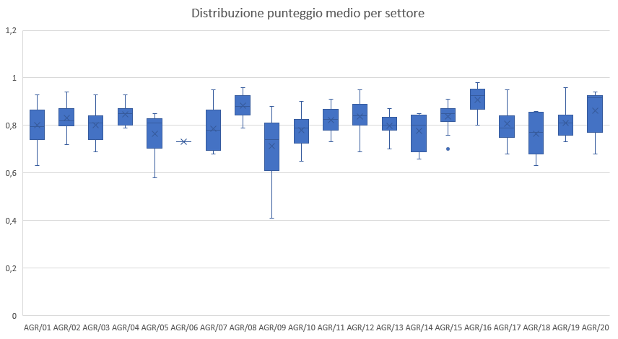
Distribuzione punteggio medio per settore

Slide 47
Punteggio medio per profilo (a=permanente; b) neoassunti/neopromossi) e settore

Slide 48
Valutazione media (I=v/n) in relazione al numero di prodotti attesi
(tutti i settori e sedi)
Punteggio
Numero di prodotti attesi

Slide 49
ANVUR ha sottoscritto l’Agreement on reforming research assessment
https://www.anvur.it/wp-content/uploads/2022/10/Agreement-on-reforming-Research-Assessment_signed-ANVUR-ITALY.pdf
Core commitments:
  Recognise the diversity of contributions to, and careers in, research in accordance with the needs and nature of the research
  Base research assessment primarily on qualitative evaluation for which peer review is central, supported by responsible use of quantitative indicators
  Abandon inappropriate uses in research assessment of journal- and publication based metrics, in particular inappropriate uses of Journal Impact Factor (JIF) and h-index
  Avoid the use of rankings of research organisations in research assessment
  Commit resources to reforming research assessment as is needed to achieve the organisational changes committed to
  Review and develop research assessment criteria, tools and processes
  Raise awareness of research assessment reform and provide transparent communication, guidance, and training on assessment criteria and processes as well as their use
  Exchange practices and experiences to enable mutual learning within and beyond the Coalition
  Communicate progress made on adherence to the Principles and implementation of the Commitments
  Evaluate practices, criteria and tools based on solid evidence and the state-of-the-art in research on research, and make data openly available for evidence gathering and research

Slide 50



stefania.depascale@unina.it

